Slide 1
1. 系统架构
13. 线程锁
2. Runloop
14. NSTimer原理
3. AutoreleasePool原理
4. Runtime
5. 应用生命周期
6. UIViewController生命周期
7. KVC及KVO
8. Block结构
9. weak原理
10. Category原理
11. load和initialize
12. 多线程

Slide 2
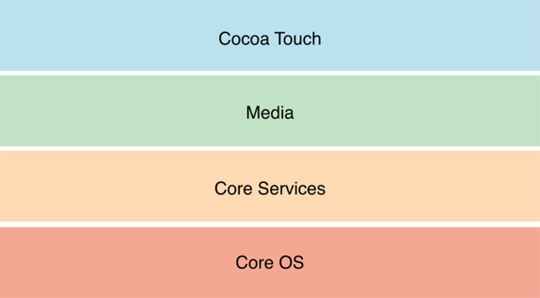
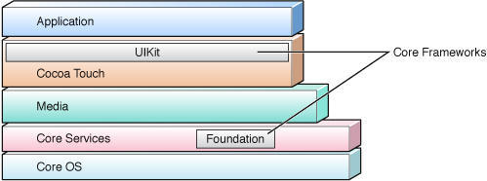
系统框架
Notes:
可触摸层（Cocoa Touch layer）、媒体层（Media layer）、核心服务层（Core Services layer）、核心操作系统层（Core OS layer）

Slide 3
Cocoa Touch && Media
Notes:
可触摸层（Cocoa Touch Layer）
UIKit（界面相关）
EventKit（日历事件提醒等）
Notification Center（通知中心）
MapKit（地图显示）
Address Book（联系人）
iAd（广告）
Message UI（邮件与SMS显示）
PushKit（iOS8新push机制）
媒体层（Media Layer）
图像引擎（Core Graphics、Core Image、Core Animation、OpenGL ES）
音频引擎 （Core Audio、 AV Foundation、OpenAL）
视频引擎（AV Foundation、Core Media）

Slide 4
Core Services && Core OS
Notes:
核心服务层（Core Services Layer）
CFNetwork（网络访问）
Core Data（数据存储）
Core Location（定位功能）
Core Motion（重力加速度，陀螺仪）
Foundation（基础功能如NSString）
Webkit（浏览器引擎）
JavaScript（JavaScript引擎）
核心系统层（Core OS Layer）
操作系统内核服务（BSD sockets、I/O访问、内存申请、文件系统、数学计算等）
本地认证（指纹识别验证等）
安全（提供管理证书、公钥、密钥等的接口）
加速 (执行数学、大数字以及DSP运算,这些接口iOS设备硬件相匹配）

Slide 5
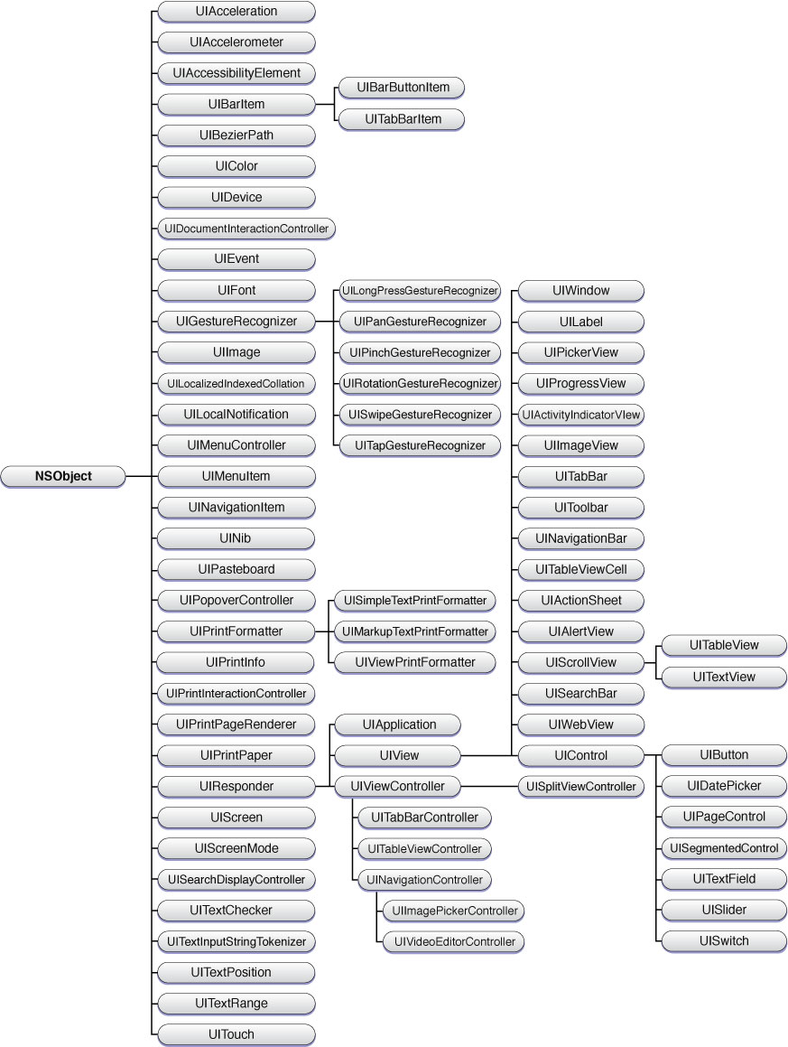
UIKit 架构图
Notes:
https://www.cnblogs.com/kenshincui/p/3885689.html

Slide 6
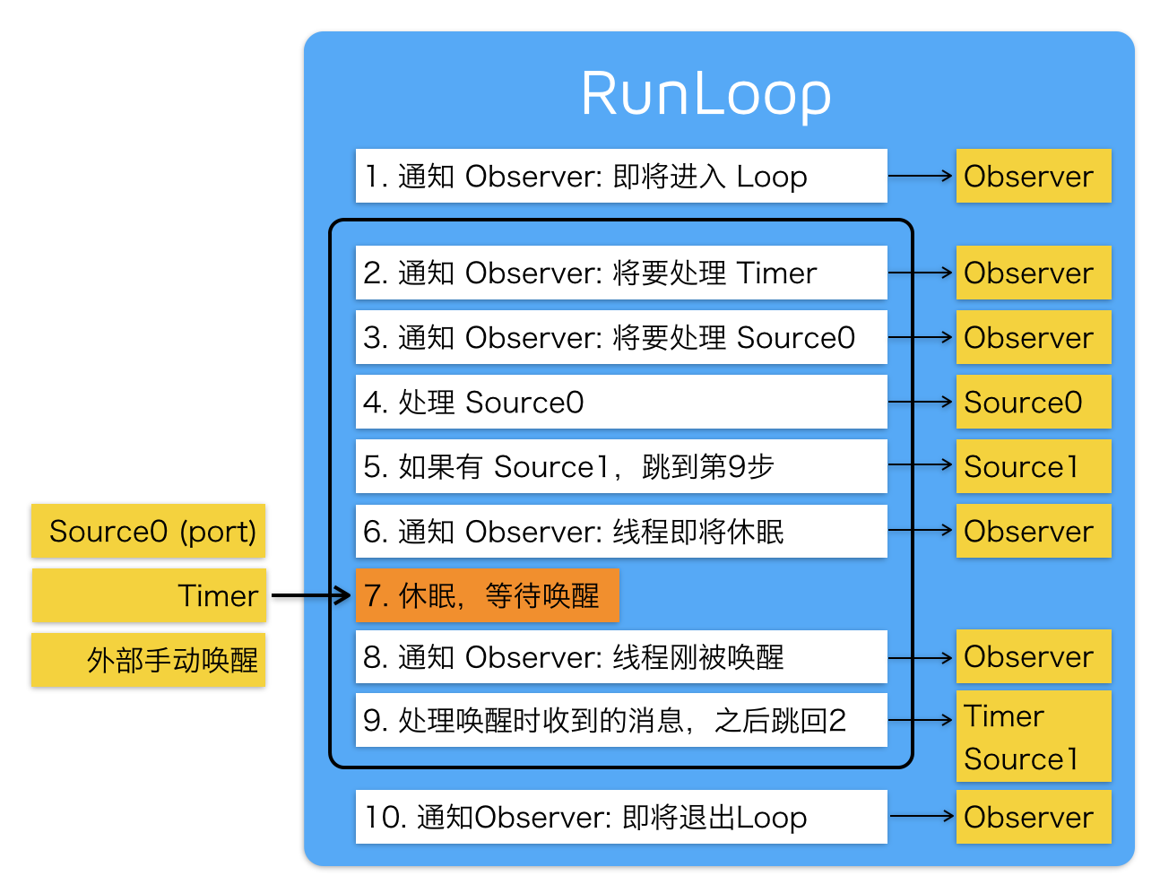
RunLoop 流程
Notes:
https://blog.ibireme.com/2015/05/18/runloop/
事件响应
Source1 (基于 mach port 的) 用来接收系统事件(触摸/锁屏/摇晃等)
手势识别

Slide 7
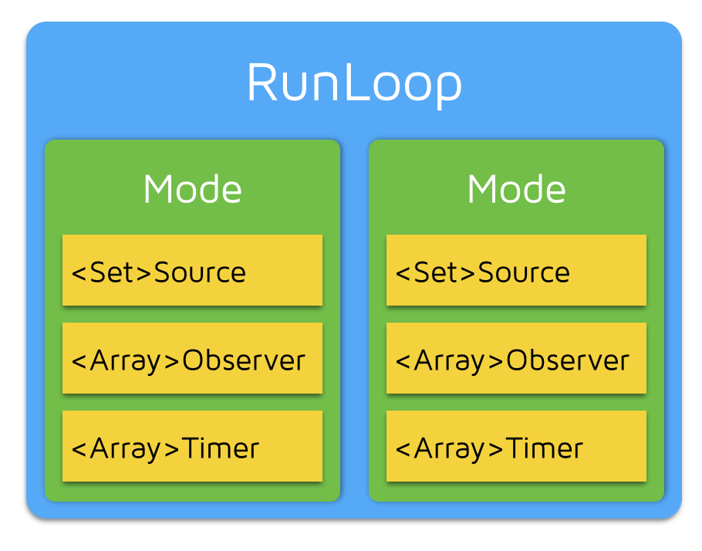
RunLoop 组成
Notes:
CFRunLoopRef CFRunLoopModeRef CFRunLoopSourceRef CFRunLoopTimerRef CFRunLoopObserverRef
RunLoop系统中和线程相关的基础架构的组成部分(和线程相关)
一个 RunLoop 包含若干个 Mode，每个 Mode 又包含若干个 Source/Timer/Observer。每次调用 RunLoop 的主函数时，只能指定其中一个 Mode，这个Mode被称作 CurrentMode。如果需要切换 Mode，只能退出 Loop，再重新指定一个 Mode 进入。这样做主要是为了分隔开不同组的 Source/Timer/Observer，让其互不影响。

Slide 8
AutoreleasePool原理

Slide 9
Runtime
RunTime简称运行时。OC就是运行时机制，其中最主要的是消息机制。对于C语言，函数的调用在编译的时候会决定调用哪个函数。对于OC的函数，属于动态调用过程，在编译的时候并不能决定真正调用哪个函数，只有在真正运行的时候才会根据函数的名称找到对应的函数来调用。
#import <objc/runtime.h>
应用场景
动态的添加对象的成员变量和方法
动态交换两个方法的实现（ method swizzling ）
实现NSCoding的自动归档和解档
实现字典转模型的自动转换
给分类添加属性（关联对象）
Notes:
https://www.jianshu.com/p/46dd81402f63

Slide 10
Runtime实例
Person类中包含eat方法，调用过程如下：
实例调用[p eat]，底层调用[p performSelector:@selector(eat)];，编译器转换为objc_msgSend(p, @selector(eat));
在objc_msgSend函数中，通过p中isa指针找到对应class，先到cache中通过SEL查找对应函数method，若能找到则通过method中函数指针跳转对应函数执行
若cache中未找到。则去methodList中查找，找到则将method存入cache中，增加下次命中率，并通过method中的函数指针跳转对应函数执行。
若methodlist中未找到，则去superclass中查找。若查到则将method放入cache中，并通过method中的函数指针跳转函数执行。
若一直未找到对应method，则会进行如下处理
5.1 动态方法解析 +(BOOL)resolveInstanceMethod:(SEL)sel 或 +(BOOL)resolveClassMethod:(SEL)sel
5.2 消息转发 - (id)forwardingTargetForSelector:
5.3 完整消息转发 - (NSMethodSignature *)methodSignatureForSelector:
和 - (void)forwardInvocation:
6. 若还未找到，系统抛出 unrecognized selector sent to instance.。。
Notes:
https://juejin.im/post/5aec71aef265da0b7a209165
https://juejin.im/post/5ae96e8c6fb9a07ac85a3860

Slide 11
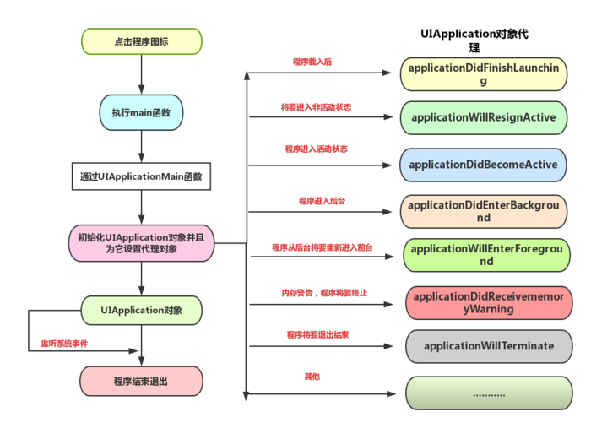
应用生命周期
Notes:
进入main函数，设置AppDelegate称为函数的代理
程序完成加载 [AppDelegate application:didFinishLaunchingWithOptions:]
创建window窗口
程序被激活（安装首次启动）：[AppDelegate applicationDidBecomeActive:]
App退入后台：① [AppDelegate applicationWillResignActive:] ② [AppDelegate applicationDidEnterBackground:]
App进入前台：① [AppDelegate applicationWillEnterForeground:] ② [AppDelegate applicationDidBecomeActive:]
双击home键：[AppDelegate applicationWillResignActive:] 后按home键：[AppDelegate applicationDidBecomeActive:]
Suspended (挂起): 程序在后台不能执行代码。系统会自动把程序变成这个状态而且不会发出通知。当挂起时，程序还是停留在内存中的，当系统内存低时，系统就把挂起的程序清除掉，为前台程序提供更多的内存。

Slide 12
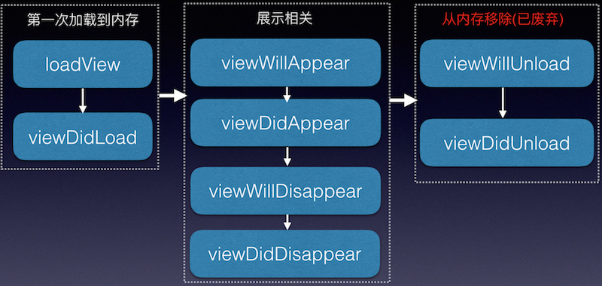
UIViewController生命周期
Notes:
1. initWithCoder:(NSCoder *)aDecoder：（如果使用storyboard或者xib）
2. loadView：加载view viewDidLoad：view加载完毕
3. viewWillAppear：控制器的view将要显示
4. viewWillLayoutSubviews：控制器的view将要布局子控件
①init初始化不会触发layoutSubviews
②addSubview会触发layoutSubviews
③设置view的Frame会触发layoutSubviews，当然前提 是frame的值设置前后发生了变化
④滚动一个UIScrollView会触发layoutSubviews
⑤旋转Screen会触发父UIView上的layoutSubviews事件
⑥改变一个UIView大小的时候也会触发父UIView上的layoutSubviews事件
5. viewDidLayoutSubviews：控制器的view布局子控件完成 这期间系统可能会多次调用viewWillLayoutSubviews 、 viewDidLayoutSubviews 俩个方法
6. viewDidAppear:控制器的view完全显示
7. viewWillDisappear：控制器的view即将消失的时候 这期间系统也会调用viewWillLayoutSubviews 、viewDidLayoutSubviews 两个方法
8. viewDidDisappear：控制器的view完全消失的时候
didReceiveMemoryWarning 收到内存警告

Slide 13
KVC原理
KVC设值（setValue:forKey:）
查找set<Key>方法，有则设置
若未找到，检查+ (BOOL)accessInstanceVariablesDirectly方法是否返回YES
若为YES，则会按照_key，_iskey，key，iskey的顺序搜索成员并进行赋值操作
若为NO，则执行setValue:forUndefinedKey:
若无set<Key>方法，检查方法也返回NO，则调用setValue:forUndefinedKey:
KVC取值（valueForKey :）
依次查找get<Key>、<Key>、 is<Key>方法，有则取值
若未找到，则查找countOf<Key>,objectIn<Key>AtIndex或<Key>AtIndexes格式方法，处理NSArray类型
若②未找到，则同时查找countOf<Key>，enumeratorOf<Key>,memberOf<Key>格式的方法，处理NSSet类型
若上述未找到，查类方法+ (BOOL)accessInstanceVariablesDirectly。返回YES，则会按照_key，_iskey，key，iskey的顺序搜索成员变量名，若为NO，则调用valueForUndefinedKey:
否则调用valueForUndefinedKey:
KVC使用keyPath
KVC处理集合
@avg，@count ， @max ， @min ，@sum
KVC使用场景
① 动态地取值和设值 ② 访问和修改私有变量 ③ Model和字典转换 ④ 修改控件内部属性 ⑤ 操作集合 ⑥高阶消息传递
Notes:
iOS KVC和KVO详解 https://juejin.im/post/5aef18b76fb9a07aa34a28e6
iOS KVC实现原理 https://blog.csdn.net/qq_18505715/article/details/80205796
详解KVC https://www.jianshu.com/p/45cbd324ea65

Slide 14
KVO本质
KVO为同步执行
KVO流程：
对象添加kvo监听某个属性；
系统通过runtime动态创建派生类（NSKVONotifying_XXX）并将对象isa指针指向子类；
NSKVONotifying_XXX类重写class方法返回父类；
派生类重写set方法，set方法中调用C函数（XXXValueAndNotify）；
C函数内部调用顺序：① willChangeValueForKey ② 父类setXX:方法 ③ didChangeValueForKey -> 调用 observeValueForKeyPath:ofObject:change:context: 方法；
禁用KVO （+ (BOOL) automaticallyNotifiesObserversForKey:）
Notes:
https://juejin.im/post/5adab70cf265da0b736d37a8

Slide 15
Block本质
Block本质是 Objective-C 对象，内部含有isa指针；
Block分类 ① _NSGlobalBlock全局block ② NSStackBlock栈block ③ NSMallocBlock堆block
变量捕获
3.1 基础变量
局部变量-> 值传递
局部static变量 -> 指针传递
全局变量->直接访问
3.2 对象类型
局部对象-> 指针传递
局部static对象-> 指向指针的对象
全局对象 -> 直接访问
__block对象
① 产生 __Block_byref_XX 对象 ② _block_desc_中copy和dispose函数管理对象
使用__weak解决循环引用
Notes:
https://juejin.im/post/5bb09160f265da0adb30e30d
https://juejin.im/post/5b0d026bf265da090e3decb7

Slide 16
weak弱引用原理
Runtime维护一张weak的hash表，用于存储指向某个对象的所有weak指针。key为对象的地址，value为指向该对象的所有若引用指针。
如： __weak typeof(self) wSelf = self;
Key：为self对象地址 value：为wSelf若引用指针地址
Weak实现原理：
初始化：runtime调用objc_initWeak函数，初始化一个新的weak指针指向对象的地址
添加引用：objc_initWeak函数会调用 objc_storeWeak() 函数， 更新指针指向，创建弱引用表
释放：调用clearDeallocating函数。
Weak对象释放过程：
调用objc_release
因为对象的引用计数为0，所以执行dealloc
在dealloc中，调用了_objc_rootDealloc函数
在_objc_rootDealloc中，调用了object_dispose函数
调用objc_destructInstance
最后调用objc_clear_deallocating
clearDeallocating方法：
根据对象地址获取所有weak指针地址的数组
遍历数组把指针置为nil
把entry从weak表中删除
清理对象的记录
Notes:
https://blog.csdn.net/future_one/article/details/81606895
http://www.cocoachina.com/ios/20171213/21520.html

Slide 17
Category原理
在runtime运行时将category中属性、方法、协议存放至结构体中，将方法列表拷贝至对象方法列表中并添加到最前面，所以对象中与category方法相同时，调用生效的为category中的（消息发送流程，当找到对应方法时即返回方法地址并执行）。
可添加属性，但不会合成成员变量set/get方法，原因是成员变量存在于实例对象中，而实例在编译期间地址已经确定，而分类是运行时加载。
Notes:
https://juejin.im/post/5aef0a3b518825670f7bc0f3

Slide 18
load和initialize
load方法
程序启动装载类时加载
内存地址直接调用
先调用类load方法，再调用分类load方法
initialize
首次使用类时加载
通过消息发送机制调用
若分类实现了initialize方法，会覆盖本类方法
Notes:
https://www.jianshu.com/p/872447c6dc3f

Slide 19
多线程
NSThread （https://juejin.im/post/5a66c9b751882573520d8abc）
NSOperation
NSInvocationOperation：操作是在当前线程执行的，并没有开启新线程
NSBlockOperation： 是否开启新线程，取决于操作的个数。如果添加的操作的个数多，就会自动开启新线程
自定义继承自 NSOperation：同NSInvocationOperation
NSOperationQueue
可添加依赖关系，方便控制执行顺序
设置优先级
可取消线程操作
KVO观察执行状态：isExecuteing、isFinished、isCancelled
GCD
队列（串行、并行 dispatch_queue_t ）
同步、异步（ dispatch_sync 、 dispatch_async ）
dispatch_barrier_async、 dispatch_barrier_sync（栅栏：异步执行两组操作，第一组操作执行完之后，才能开始执行第二组操作）
dispatch_after、 dispatch_once、 dispatch_apply
dispatch_group、 dispatch_semaphore
Notes:
NSOperation/NSOperationQueue：https://juejin.im/post/5a9e57af6fb9a028df222555
GCD：https://juejin.im/post/5a90de68f265da4e9b592b40

Slide 20
线程锁
互斥锁
@synchronized (self)
NSLock
pthread
递归锁
NSRecursiveLock
pthread
信号量
dispatch_semaphore_t
pthread
条件锁
NSCondition
NSConditionLock
pthread POSIX Conditions
读写锁
dispatch_barrier_async / dispatch_barrier_sync
pthread
自旋锁
OSSpinLock
property - atomic / nonatomic
原子操作
GCD dispatch_once
pthread
Notes:
https://juejin.im/post/5b4c179ee51d4518e3117c9f

Slide 21
NSTimer原理

